Slide 1
Волейбол
Кобзева 240-361-764

Slide 2
ВОЛЕЙБОЛ «в переводе с английского означает летающий мяч»). Впервые играть в волейбол начали в Соединенных Штатах Америки в 1895 г., основная идея в том, чтобы играющие ударяли по мячу руками, заставляй его перелетать через сетку. В 1897 году были разработаны спортивные правила этой игры.

Slide 3
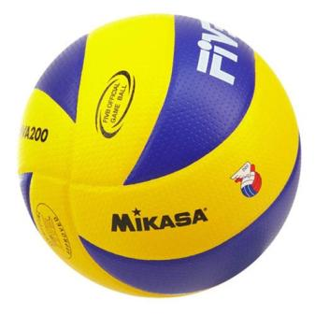

Slide 4
Официальной датой рождения волейбола в России считается 28 июня 1923

Slide 5
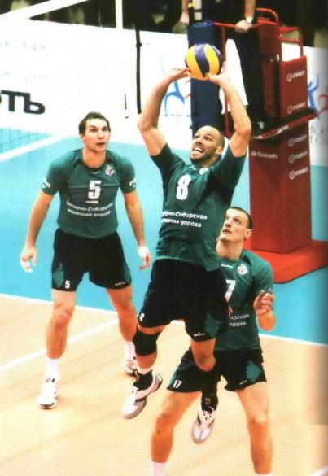
ВОЛЕЙБОЛ - командная спортивная игра с мячом. Цель игры – ударами рук направить мяч через сетку на сторону другой команды и там приземлить или заставить соперника отбить его с нарушением правил.

Slide 6
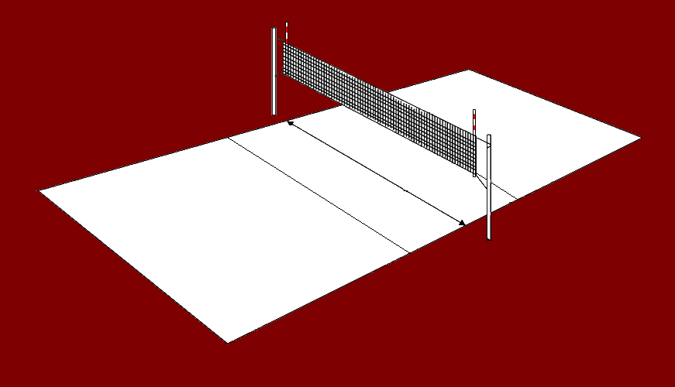
Игровая площадка

Slide 7
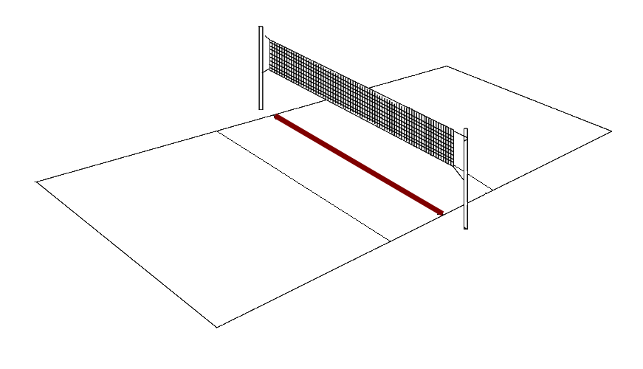
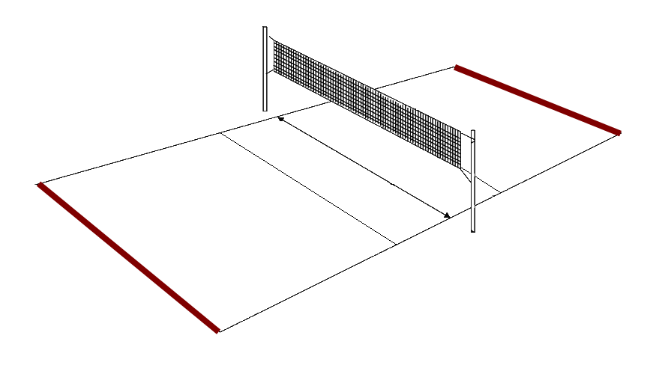
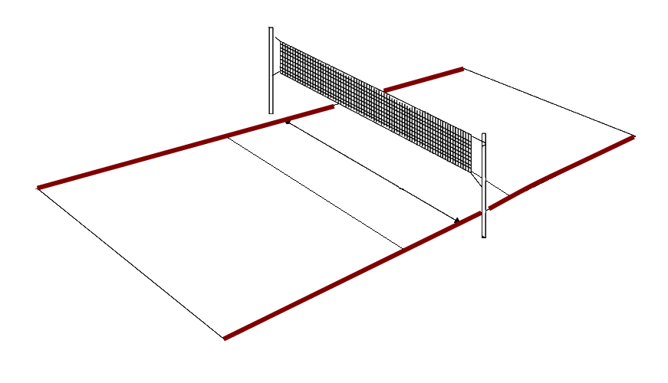
Свободная зона
Средняя линия
Лицевые линии
Боковые линии

Slide 9
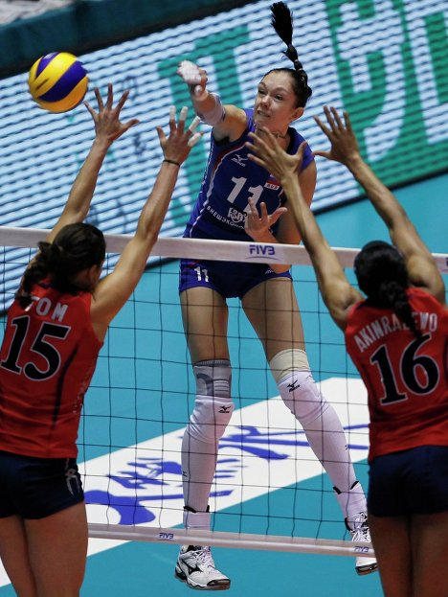
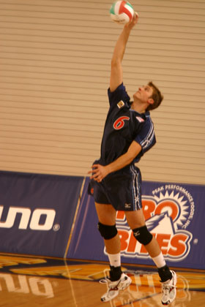
Экипировка

Slide 10
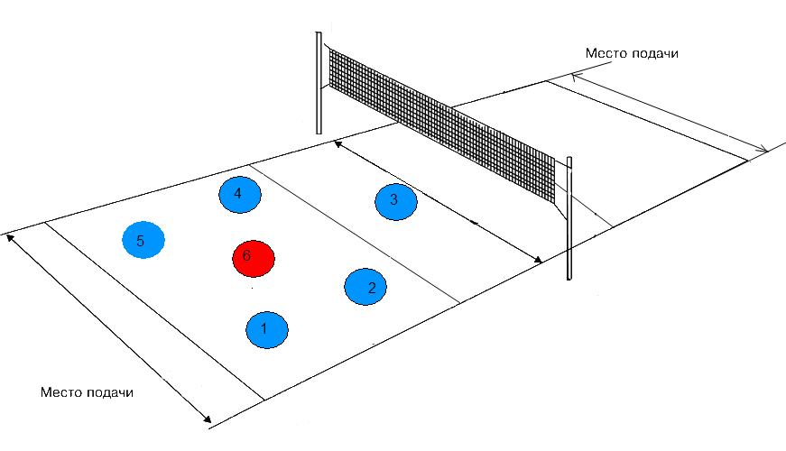
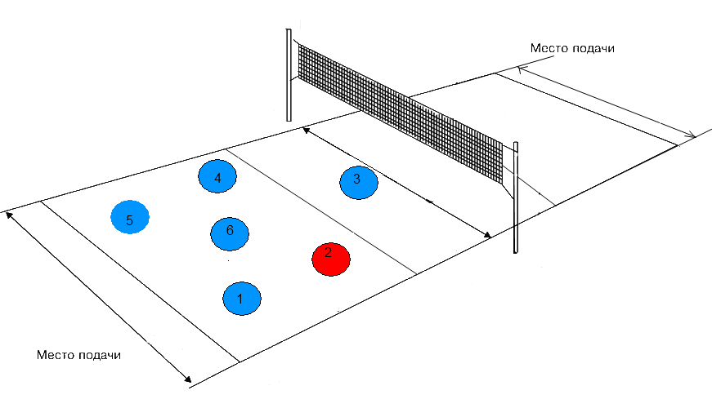
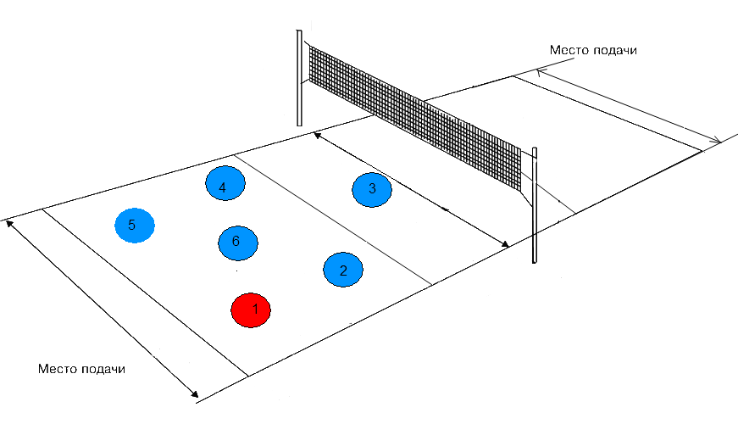
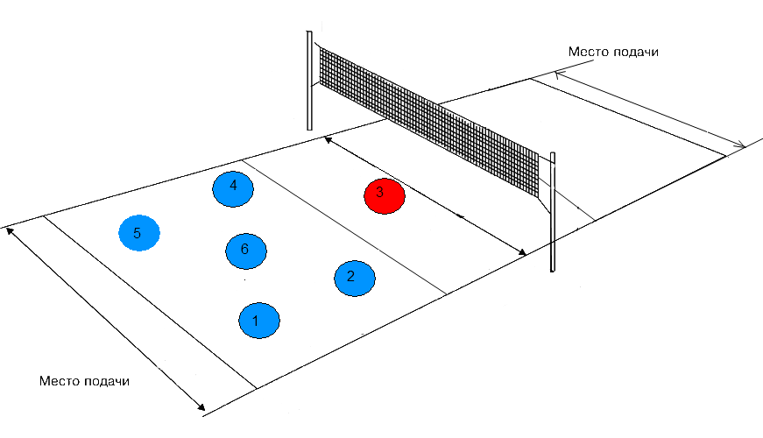
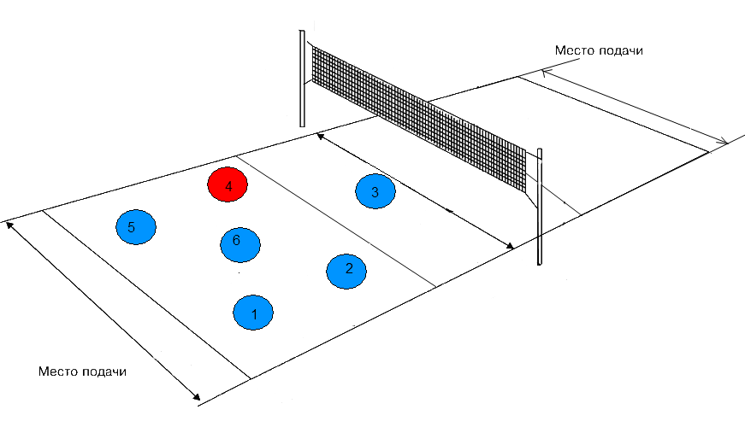
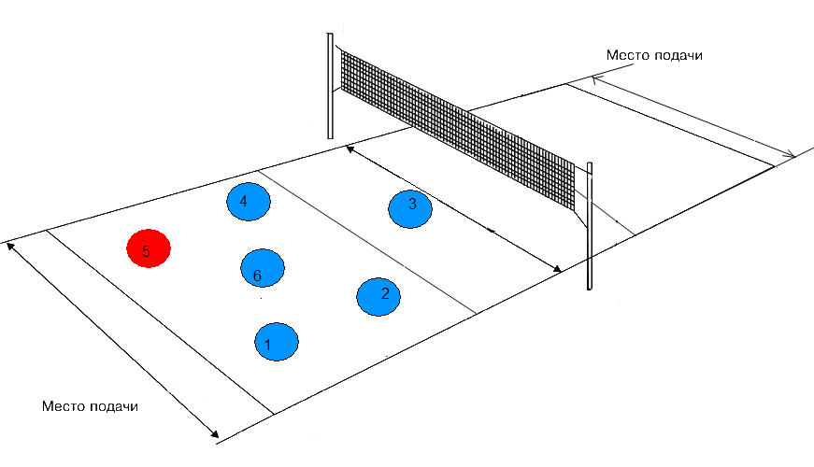
Позиции и переходы игроков

Slide 11
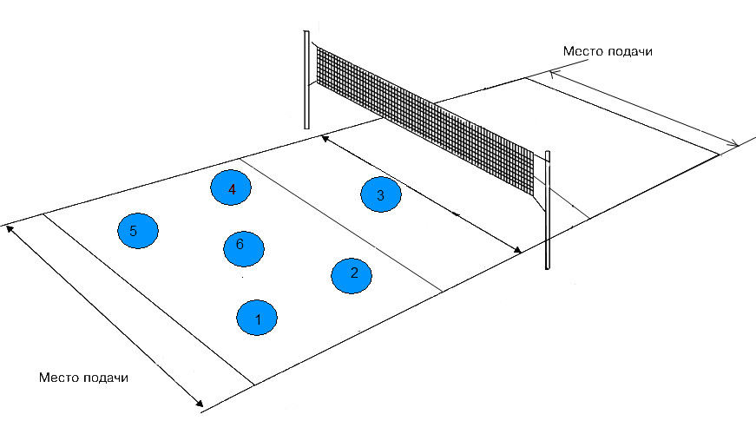
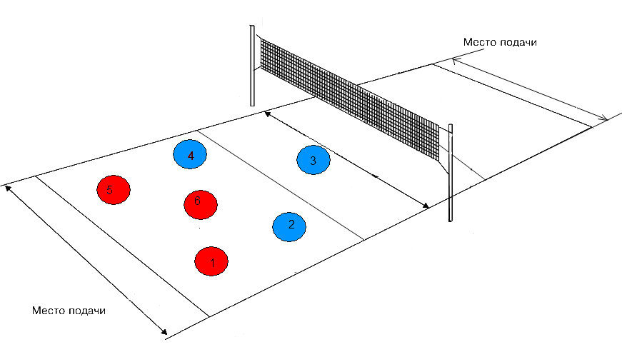
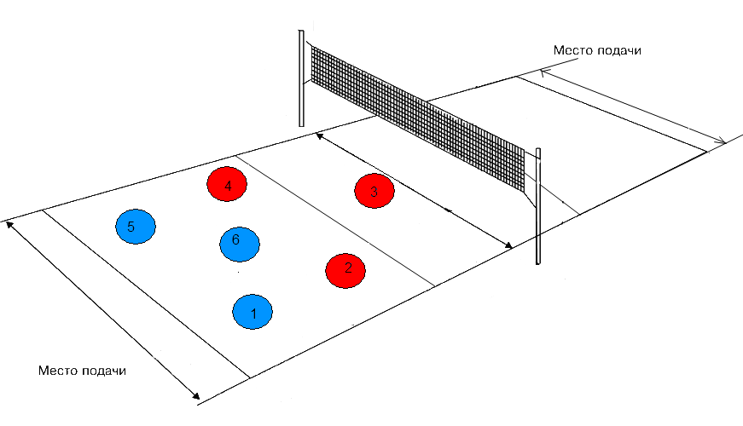

Slide 14
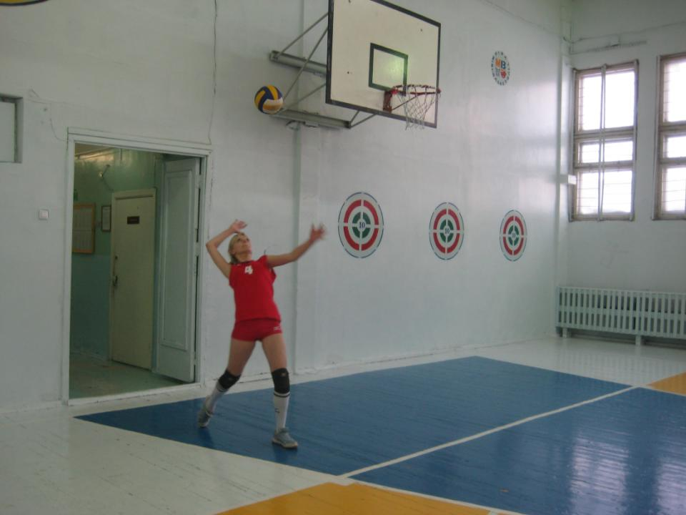
Подача производится из зоны подачи за лицевой линией площадки ударом по мячу кистью после того, как мяч был подброшен.

Slide 15
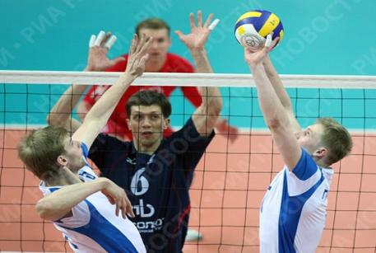
Команда получает очко и право на подачу, если соперник не сумел отбить мяч (и тот коснулся пола), не перекинул мяч обратно через сетку за три касания или сделал это с нарушением правил.

Slide 16
Правила. 1. При подаче или розыгрыше, если мяч касается об сетку, ошибкой это не считается. 2. Во время подачи обе команды должны быть в площадке, кроме подающего. 3. Сеть специально трогать нельзя, так как это засчитается ошибкой и мяч перейдет противоположной команде. 4. Волейбол является честной игрой и если во время игры вы совершили ошибку, нужно поднять руку, если этого не заметил судья. 5. Мяч, который был направлен в аут с подачи, является ошибкой и будет направлен другой команде и с 1 очком выигрыша. 6. Во время игры вы не имеете право выражать ругательства или предъявлять претензии судье, за это вас могут удалить с поля. Только лишь капитан может подойти и задать интересующий вопрос, который вызвал спорную ситуацию. 7. Не забываем, что любой вид спорта требует тщательной разминки. Так как мышцы и организм в целом нужно разогреть и подготовить, что бы не возникали травмы. 8. К каждой тренировке нужно относиться с полной серьезностью, так как от этого зависит результат командной игры.

Slide 17
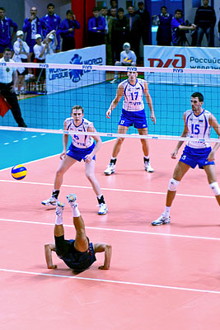
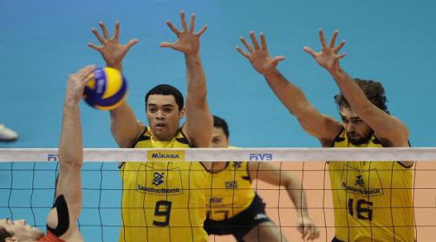
Развитие всех качества необходимо для игры в волейбол, но основными являются: Сила Быстрота Ловкость

Slide 18
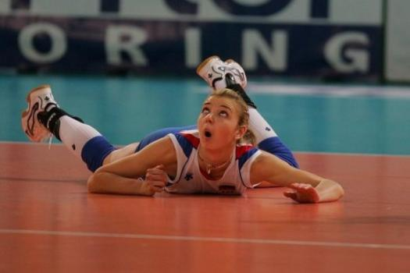
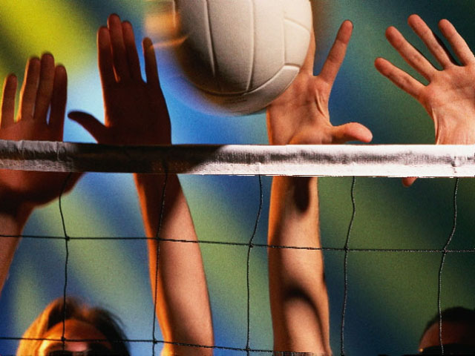
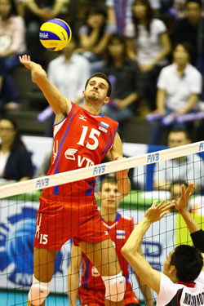
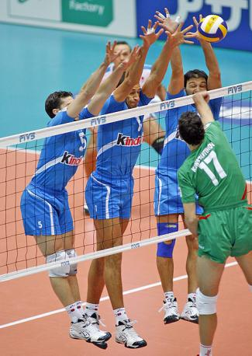
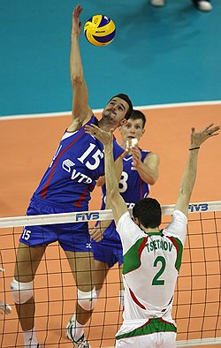
Удачи вам в освоении и совершенствовании игры в волейбол.

